Slide 1
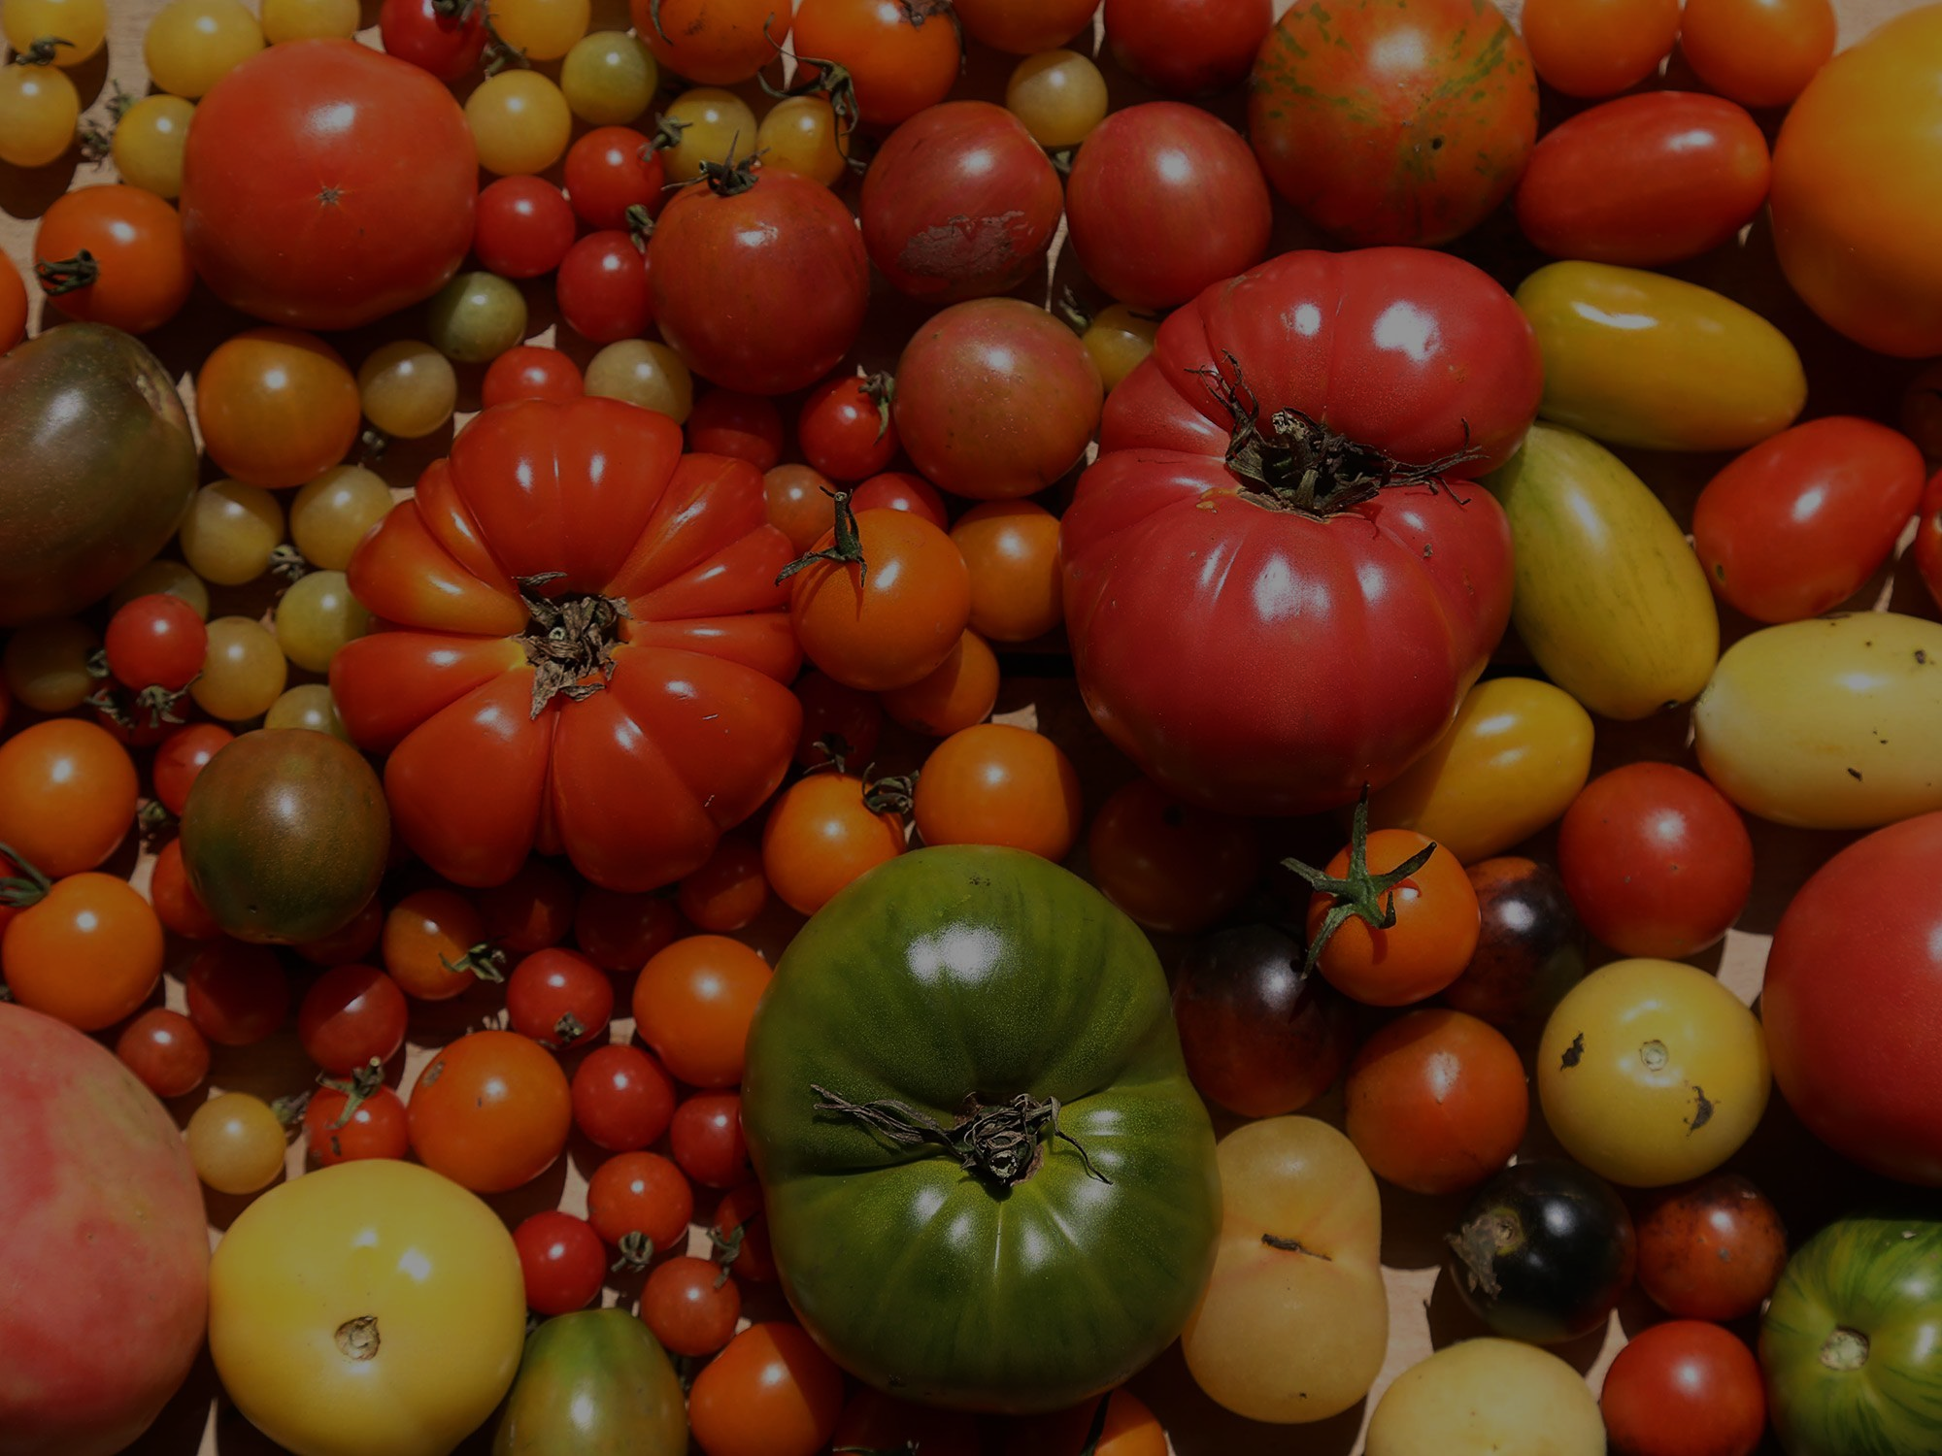
포모도로 학습법
고급 JAVA 텀 프로젝트
감성인지 소프트웨어 이유빈, 언어정보처리전공 윤지애

Slide 2
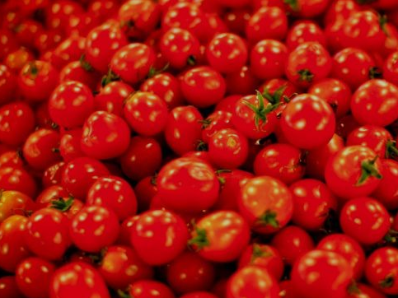
목차
01 프로젝트 개요
1-1 개발목적
1-2 개발내용
02 상세 개발
3-1 유즈케이스 다이어그램
3-2 시퀀스 다이어그램
3-3 프로젝트 기능
3-4 세부 시나리오
3-5 유저 인터페이스
03 프로그램 데모
4-1 실제 수행 영상

Slide 3
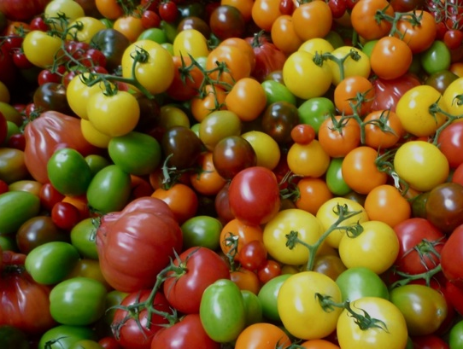
프로젝트 개요
01

Slide 4

프로젝트 목적
1-1
공부할 때 중요한 것은? “진짜로 집중한 시간!”
하지만 “집중한 시간”을 기록한다는 건 쉽지 않은 일이다.
공부 시간을 무리하게 늘림으로써 학습 능력이 저하되거나,
혹은 효율적인 시간 사용을 하지 못해 앉아있는 시간은 길지만
실질적인 학습량은 적은 경우가 다반사다.
해결책은? 집중할 시간을 정하는 것이다.
인지적으로 25분 공부 – 5분 휴식이 가장 최적의 집중력을
끌어낼 수 있는 방법이라고 한다.
포모도로 학습법으로 시간을 효율적으로 사용하자!

Slide 5
프로젝트 내용
1-2
효율적인 시간 배분 타이머
25분 – 5분 휴식 *4 방식으로 공부하게 함으로써,
최적의, 효율적인 집중 시간을 끌어내도록 한다.
백색소음 재생
공부를 할 때 더 집중할 수 있는 백색소음을 틀게 하고, 원한다면 끌 수 있도록 함으로써
공부에 더욱 집중할 수 있도록 한다
파일시스템을 활용해 원하는 음악을 넣을 수 있도록 한다
알람 기능
.
시간이 다 되었을때 알람을 틀어 주어서, 시간이 다 되었음을 알려준다 .
시메지
- 22일까지 추가 구현 예정

Slide 6
상세 개발
02

Slide 7
클래스 다이어그램
3-1

Slide 8
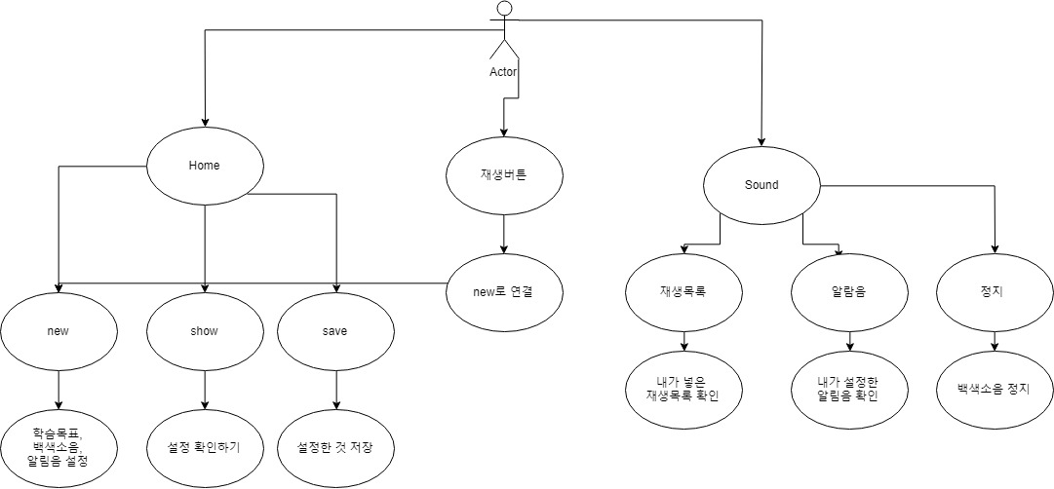
유즈케이스 다이어그램
3-2

Slide 9
시퀀스 다이어그램
3-2
: TrayIcon2
registerTrayIcon()
addItem()
: Alarm
: PlayList

Slide 10
프로젝트 기능 상세 설명
3-2
Home
- new : 새로운 학습목표, 백색소음, 알람 지정
- 학습목표 : 학습목표를 등록해 “ 공부중/ 휴식중” 밑에 띄우게 함.
Show : 현재 설정한 것 보여줌
Save : 현재 설정 저장
Sound
알람 : 설정한 알람음을 보여준다.
백색 소음 : 설정한 백색소음을 보여준다.
정지 : 백색소음을 멈출 수 있다
기본실행 : new에서 학습목표, 백색소음, 알람음을 설정한 후 실행했을 때
디폴트로 설정한 백색소음이 실행되고, 학습목표가 프로그램 화면에 뜬다
(유저 인터페이스 및 동영상에서 설명)
시메지 : 컴퓨터 화면 전체에 돌아다니며 컴퓨터를 못만지도록 함 (22일까지 구현 예정)

Slide 11
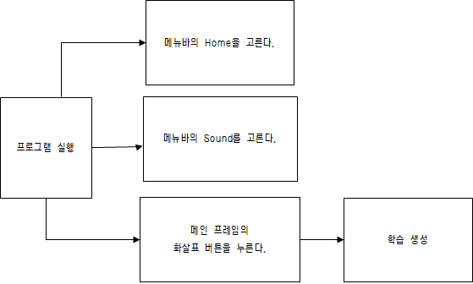
세부 시나리오 설명
3-2

Slide 12
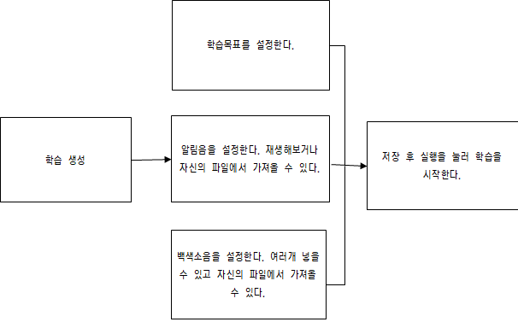
세부 시나리오 설명
3-2

Slide 13
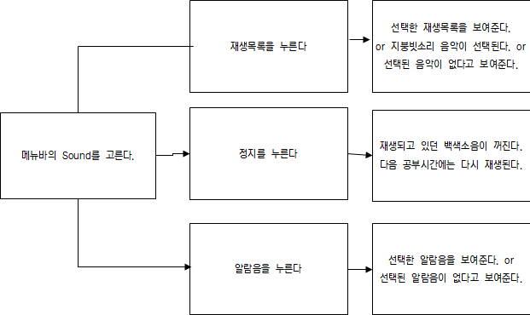
세부 시나리오 설명
3-2

Slide 14
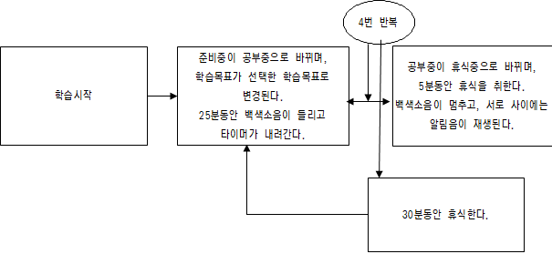
세부 시나리오 설명
3-2

Slide 15
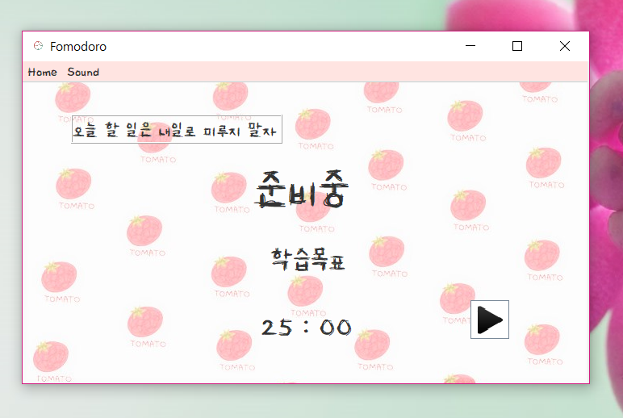
유저 인터페이스
3-2

Slide 16
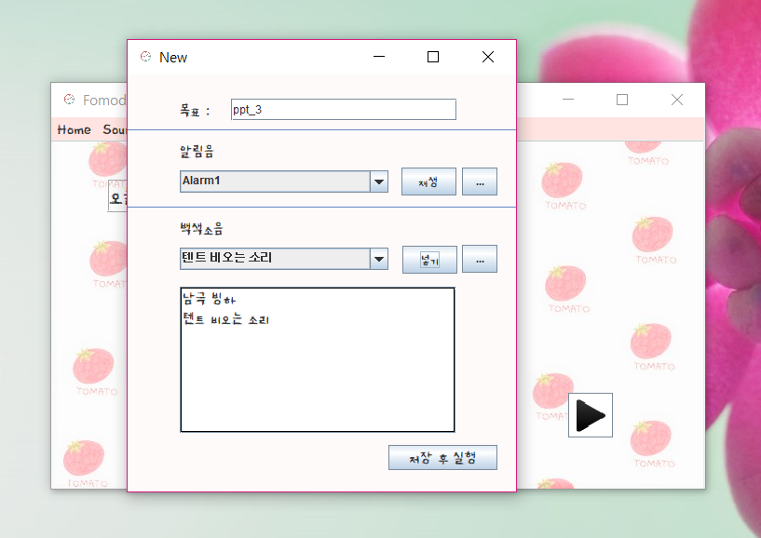
유저 인터페이스
3-2

Slide 17
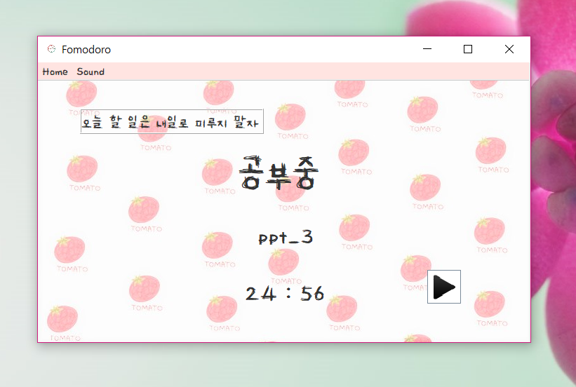
유저 인터페이스
3-2

Slide 18
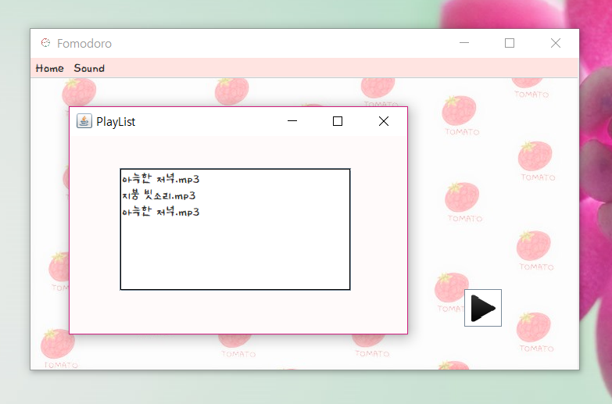
유저 인터페이스
3-2

Slide 19
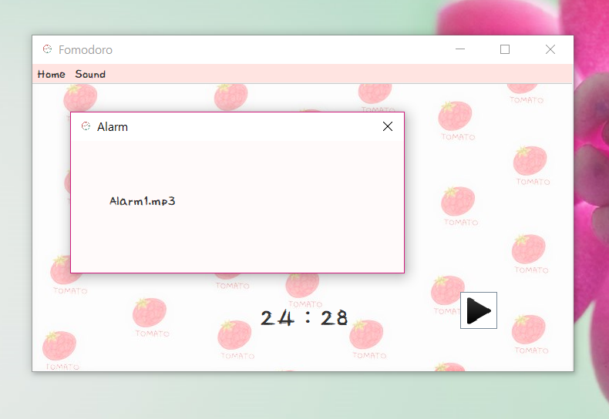
유저 인터페이스
3-2

Slide 20

프로그램 데모
03

Slide 21
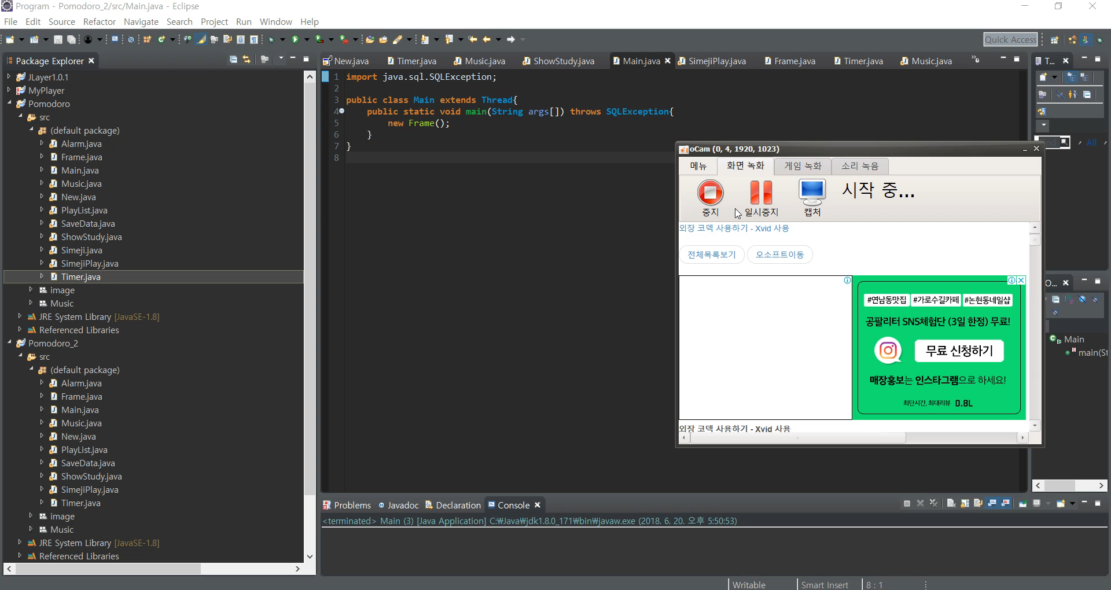
영상시청
4-3

Slide 22
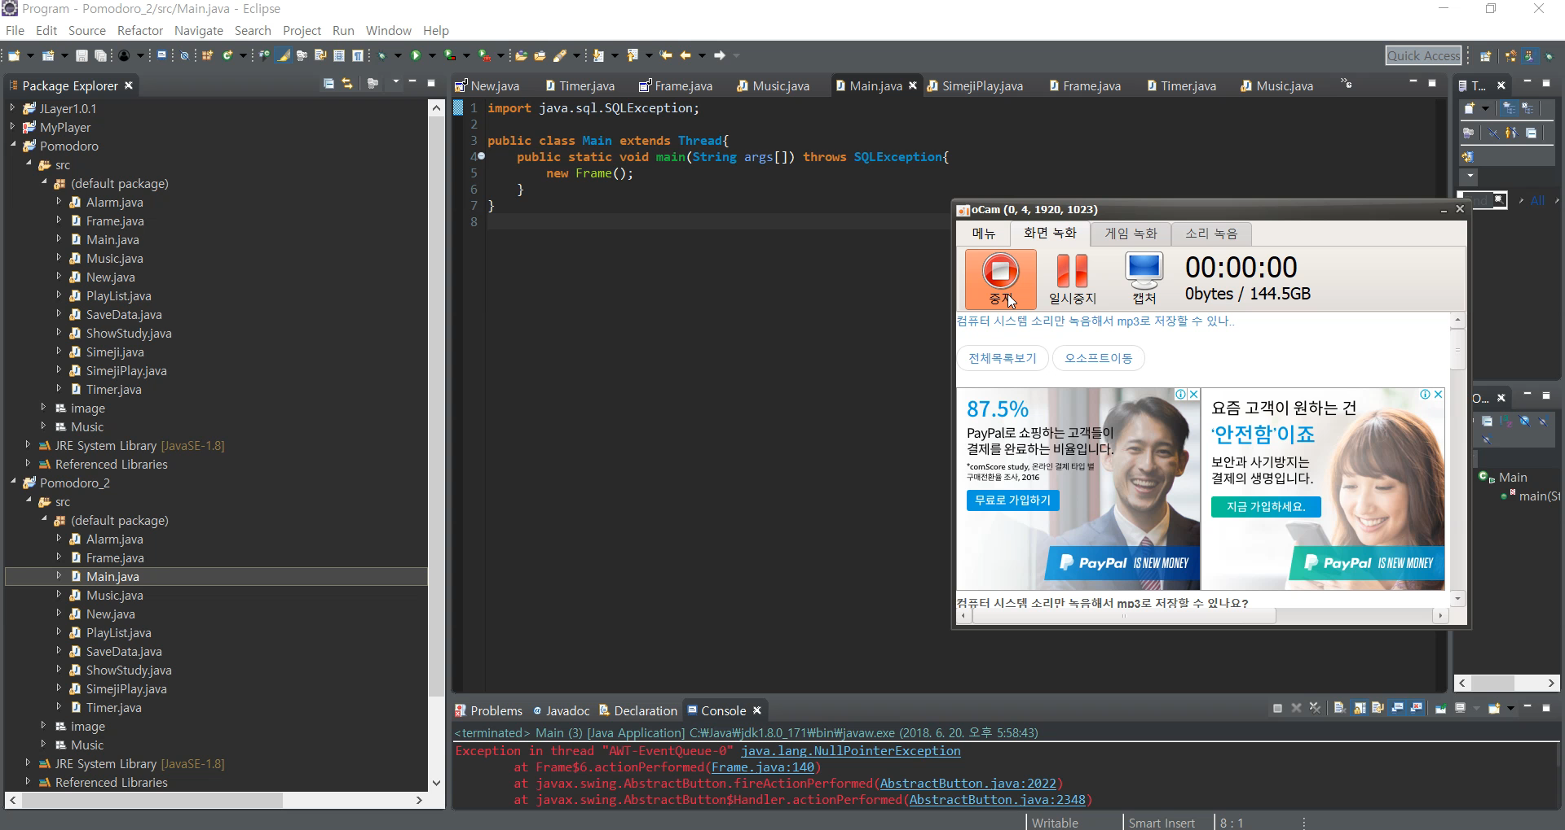
영상시청
4-3

Slide 23
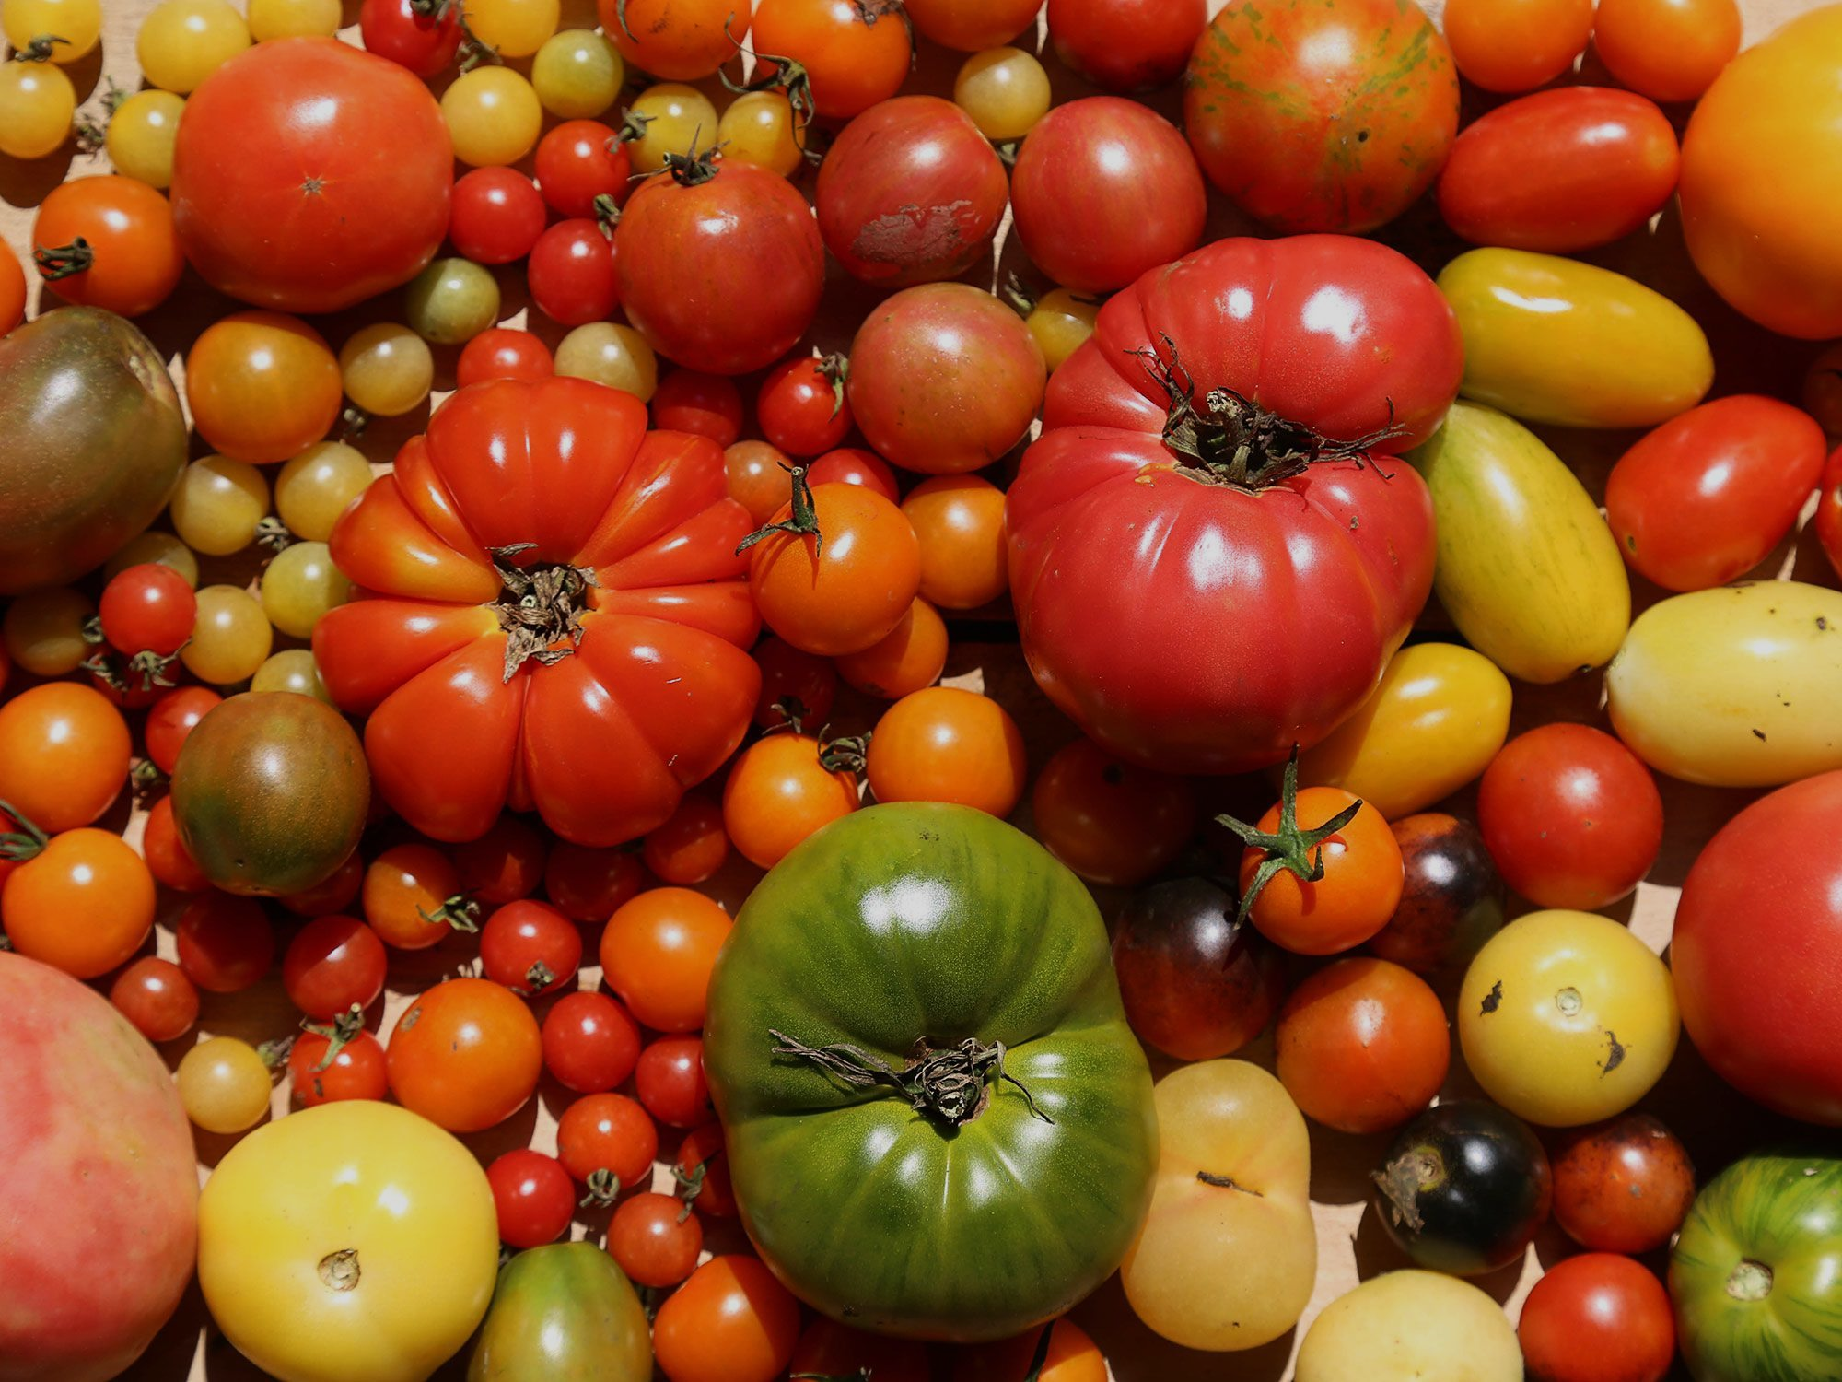
감사합니다.

